Slide 1

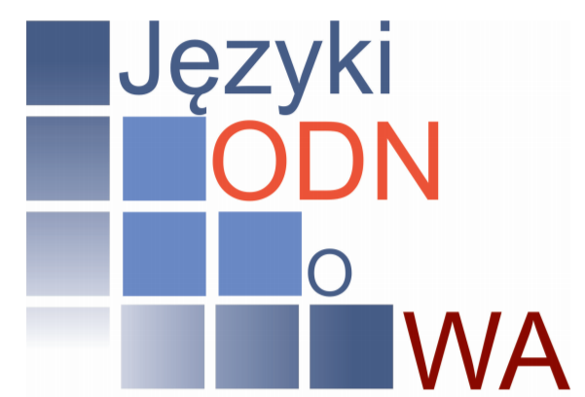
INTERAKTYWNA (WSPÓŁ)PRACA PODCZAS LEKCJI ONLINE – PRAKTYCZNE POMYSŁY
Ksenia
Herbst-Buchwald
ksenia.herbst@odnpoznan.pl

Slide 2

Niczego w życiu nie należy się bać, należy to tylko zrozumieć.
Maria Skłodowska Curie

Slide 3

Dwa modele lekcji
Model synchroniczny
tu i teraz
w czasie lekcji
online
Model
asynchroniczy
przed lekcją
zamiast lekcji
po lekcji
online

Slide 4
Planowanie lekcji zdalnej
Klasyczny podział lekcji na fazy:
Wprowadzenie Część właściwa Podsumowanie
Wsparciem będzie również metoda 4 U:
Uruchomienie uwagi,
Ukierunkowanie uwagi,
Utrzymanie uwagi,
Ukończenie zadania.

Slide 5









Odpowiednie narzędzia

Slide 6
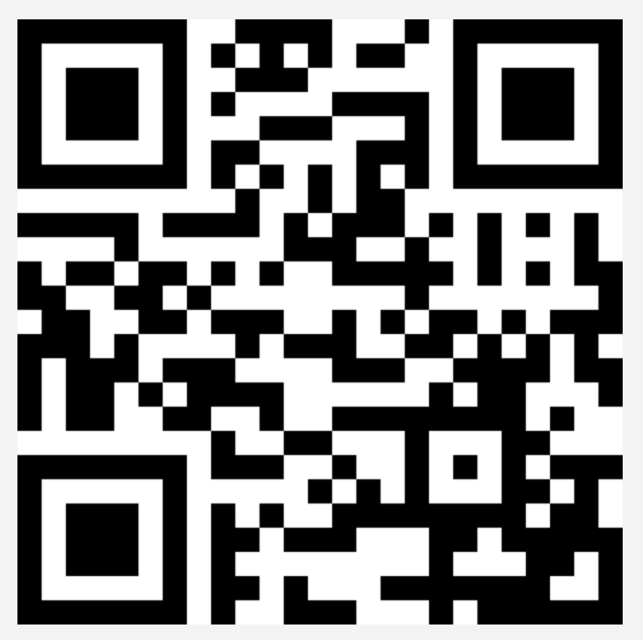

Interaktywna burza mózgów
Proszę zapisać w Answergarden:
Jakim jednym słowem opisalibyście Państwo pracę online?
www.answergarden.ch/1559678

Slide 7
(współ)praca na Padlecie
Pomysły na lekcję języka obcego:
Burza mózgów na każdą okazję.
Zbieranie informacji o różnej tematyce (gramatyka, słownictwo, treści krajoznawcze).
Wizualizacja pomysłów (alternatywa dla Powerpoint).
Formułowanie argumentów, przygotowanie do dyskusji.
Lekcja: pisownia, słownictwo, wspólne pisanie, projekty, odwrócona lekcja, …
Notes:
Padlet.com ist ein Internetdienst, der die Erstellung virtueller Pinnwände anbietet. Mit virtuellen Pinnwänden lässt sich in Lerngemeinschaften kollaborativ Wissen erzeugen und systematisieren. Die Lehrperson kann eine solche Pinnwand einrichten und den Schülerinnen und Schülern über einen Direktlink zugänglich machen. Zugriffsberechtigte können beschriftete und/oder mit Bildern versehene Post-Its an die virtuelle Pinnwand hängen. Jeder Post-It-Beitrag kann im Anschluss verschoben, verändert und kommentiert werden. Daher eignet sich die Seite, sehr gut für die gemeinsame Sammlung von Ideen, Gedanken oder Wörtern, die nachträglich sortiert werden müssen.
Leider lässt sich Padlet mittlerweile nicht mehr ohne Login nutzen und der Dienst wird ab 3 Pinnwänden kostenpflichtig. Für temporäre Vorhaben mag der Gratisplan ausreichen, für eine intensivere Nutzung müsste man sich den Umstieg auf den Premium-Plan (8.25 $/J) überlegen. Wenn man den Account mit mehreren Personen teilt, wären die Kosten vertretbar.

Slide 8
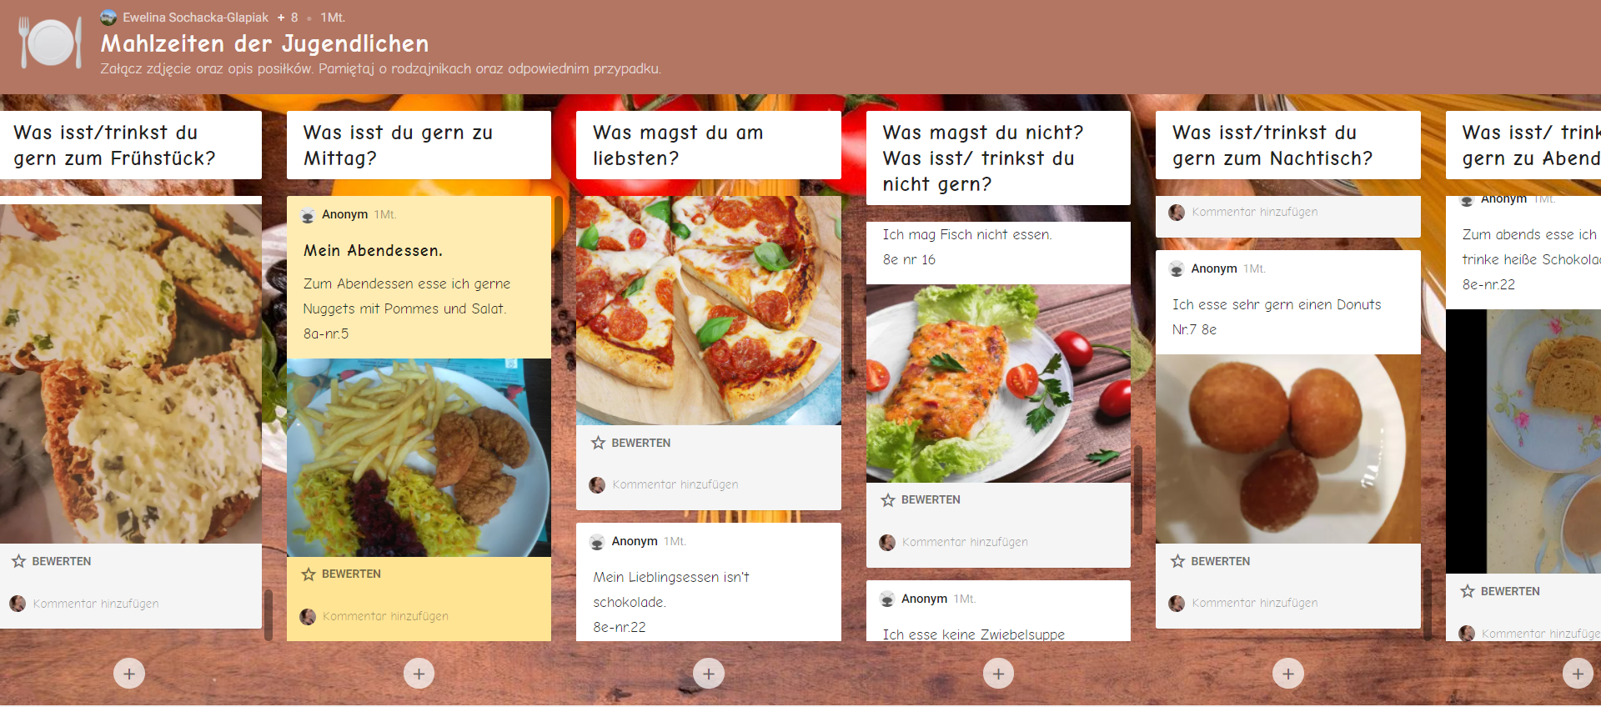
Padlet przykład
Proszę obejrzeć autentyczny Padlet
www.tiny.pl/7lf8m

Slide 9
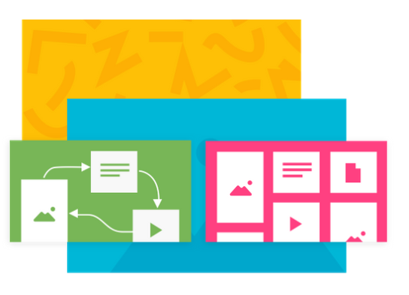
(współ)praca na Padlecie
Proszę wejść na nowy Padlet poprzez poniższy link i wpisać swój pomysł.
www.tiny.pl/7261l

Slide 10

Tricider
Dyskutowanie i zbieranie informacji online
Na lekcji języka obcego Tricider nadaje się do:
zbierania argumentów do dyskusji
zbierania i porządkowania pomysłów
dawania feedbacku, prowadzenia dyskusji znajdowania wspólnych rozwiązań
głosowania, decydowania na różne tematy
pracy samodzielnej, w grupie, w czasie i po lekcji
Notes:
Tricider ist ein online Brainstorming-Tool, das vielseitig eingesetzt werden kann. Durch dieses Webtool lassen sich Umfragen schnell erstellen. Die Einarbeitung ist schnell und leicht.
So funktioniert Tricider:
Von einer Frage ausgehend wird das Brainstorming-Thema eingegeben (über die Funktion „Neue Umfrage erstellen“).
Die Lernenden können Vorschläge machen, Ideen sammeln, Argumente abwägen oder über Lösungen diskutieren. Der Link muss gespeichert werden, damit man später die Umfrage überarbeiten kann. Die Lernenden werden dazu eingeladen, an der Umfrage teilzunehmen: Das können sie über ihre E-Mail-Adresse, Facebook oder Twitter tun (sie müssen sich also nicht selbst im Tool anmelden). Die Ergebnisse können besprochen werden.

Slide 11
Tricider
Proszę wejść i napisać coś od siebie, najlepiej w języku, którego Państwo nauczacie. „add idea”
Następnie proszę skomentować jeden wpis poprzez „add argument”
www.tiny.pl/7285d
Notes:
Tricider ist ein online Brainstorming-Tool, das vielseitig eingesetzt werden kann. Durch dieses Webtool lassen sich Umfragen schnell erstellen. Die Einarbeitung ist schnell und leicht.
So funktioniert Tricider:
Von einer Frage ausgehend wird das Brainstorming-Thema eingegeben (über die Funktion „Neue Umfrage erstellen“).
Die Lernenden können Vorschläge machen, Ideen sammeln, Argumente abwägen oder über Lösungen diskutieren. Der Link muss gespeichert werden, damit man später die Umfrage überarbeiten kann. Die Lernenden werden dazu eingeladen, an der Umfrage teilzunehmen: Das können sie über ihre E-Mail-Adresse, Facebook oder Twitter tun (sie müssen sich also nicht selbst im Tool anmelden). Die Ergebnisse können besprochen werden.

Slide 12

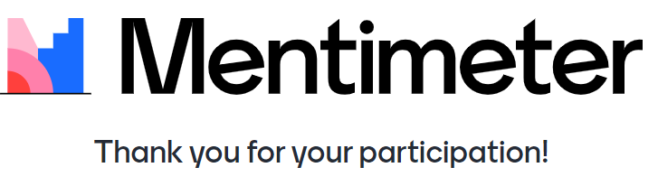
Podsumowanie
Na dzisiejszym spotkaniu dowiedziałam/łem się …
Pytanie: www.tiny.pl/726cw
Wyniki:
www.tiny.pl/726wk

Slide 13
Ksenia Herbst-Buchwald
Dziękuję za uwagę
ksenia.herbst@odnpoznan.pl

